Slide 1
延时任务队列
lhj
2017

Slide 2
目录
一、声明
二、
三、

Slide 3
声明
本文方案是看了58的一位架构师的分享，但并没有实现细节。本文是对方案的深入研究及代码实现
Notes:
设计自我保护的系统

Slide 4
业务场景
1.下单之后如果三十分钟之内或12小时没有付款就自动取消订单
2.下单成功后60s之后给用户发送短信通知
3.用户希望通过手机远程遥控家里的智能设备在指定的时间进行工作。这时候就可以将用户指令发送到延时队列，当指令设定的时间到了再将指令推送到只能设备。
4. 七天自动收货
5.一定时间后自动评价
6.业务执行失败之后隔10分钟重试一次
…….
本质都是过一段时间后才执行任务
Notes:
设计可容错的系统

Slide 5
方案一: 定时扫描表
下单成功后60s之后给用户发送短信通知为例。
实现：启动一个定时任务，每分钟查一次数据库表，把下单成功超过60秒并且没有发过短信通知的的取出来，然后去处理。
缺点：
如果数据量很大，查表轮询效率就低。
每分钟轮询一次增加了数据库压力。
如果是增大轮询时间间隔，那么时效性（准确性）又降低了
Notes:
设计可容错的系统

Slide 6
方案二: redis
下单成功后60s之后给用户发送短信通知为例。
实现：通过zset机构模拟，定时器去读zset数据去处理。
不足：
数据量大，一zset性能有问题。 当然可以多定义几个zset，再数据量大的时候分散到不同zset里面，但存和定时器去读的复杂性增加了。
消息处理失败是不能被恢复。也有考虑过将分为TODO和Doing两条队列。但是由于Redis的事务特性，并不能做到完全可靠；并且检查Doing超时的逻辑也略复杂
并不是成熟方案，需要自己去实现。
Notes:
设计可容错的系统

Slide 7
方案三: JAVA DelayQueue
下单成功后60s之后给用户发送短信通知为例。
实现：DelayQueue本身就是延迟队列
不足：
通过先将消息排序再定时触发的方式来实现延迟消息。所以大量消息时，性能不能保证
想提供一定可靠性（如数据持久性），扩展性不方便
分布式需要额外实现
Notes:
设计可容错的系统

Slide 8
方案四: MQ
下单成功后60s之后给用户发送短信通知为例。
实现：老版本的MQ大多没有延时队列的实现。
不过现在新版本慢慢有了延时投递的功能。
如：ActiveMQ 可以延时投递，但有人测试在往队列中投递大量（10w+）定时消息之后，ActiveMQ的性能将会变得接近不可用，大量的消息挤压得不到投递,可多机。
RocketMQ 支持定时消息，但是不支持任意时间精度，支持特定的level，例如定时5s，10s，1m等。
RabbitMQ 通过他的一些特性也可以模拟出延迟队列的功能，或者有一些第三方插件
完善的MQ系统可实现一个高可靠的分布式延迟消息队列。仍在发展中，但还没有完全比较专用的延迟消息功能
Notes:
设计可容错的系统

Slide 9
方案四: 自己实现延时MQ
下单成功后60s之后给用户发送短信通知为例。
有能力可以做，mq实现起来还是耗费资源的
Notes:
设计可容错的系统

Slide 10
方案四: 自己实现延时队列
下单成功后60s之后给用户发送短信通知为例。
我们自己实现轻量级的延时队列。
目标：
网络或down机允许消息丢失。即业务完整性不保证
支持高并发
Notes:
设计可容错的系统

Slide 11
延时队列
3599
3600
Slot是一个集合
Collection<Task>
slot
0
slot
任务id
定时扫描器（每秒移动一格）
1
属性
移动扫描timer
slot
取扫描到的槽位数据到定时器
圈数
Task
Job pool
slot
2
有些业务可以没有任何方法，有Id即可
job
方法
job
slot
3
run()业务方法
job
环形队列分为3600个长度，每秒移动一格，移动3600秒正好1个小时。
比如一个任务Id为9527的任务需要需要在60秒后执行， 那这个任务应该放在哪个槽位的集合里呢。
假设当前指针移动到slot的位置是2，那么60秒后的槽位就是2+60=62，所以数据应该放在索引为62的哪个槽位圈数是0.
如果这个任务要70分钟后执行呢，70x60+2=4202， 4202-3600=602，减了一次3600，所以应该放在第2圈的602槽位，即放在队列索引为602的槽位的集合中，且圈数为1，代表运行一圈后才执行这个任务。
Notes:
设计可容错的系统

Slide 12
延时队列-设计
Notes:
设计可容错的系统

Slide 13
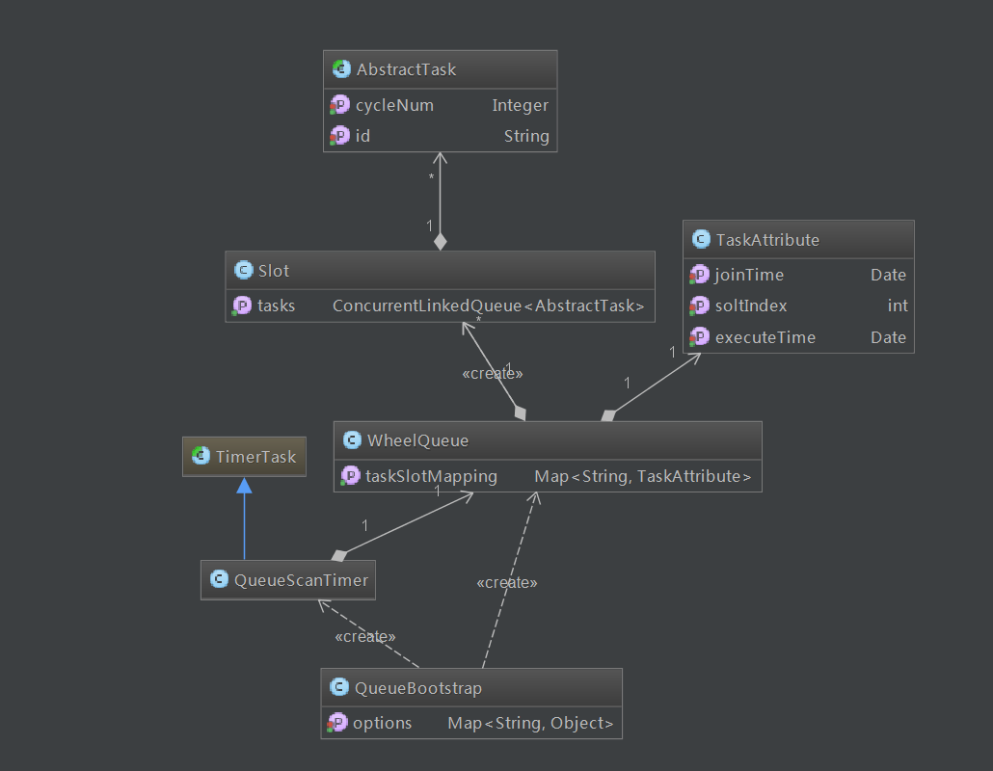
延时队列-设计
Notes:
设计可容错的系统

Slide 14

讨论：脆弱性表现在哪里
讨论：可用性（可靠性）
你的业务需要可靠性是多少，数据完整性如何？
如果需要一定保证可靠性，如何实现？

Slide 15
后续：完美的设计需考虑以下
讨论：脆弱性表现在哪里
及时性 任务运行的时效性
可靠性 消息不能出现没有被消费的情况
可恢复 异常等情况导致队列系统不可用，需保证数据可以恢复
可撤回 没有到执行时间的任务支持可以取消
任务权重 同一时间消息的运行权重
高可用 多实例 HA/主备模式
。。。。。。。。

Slide 16
源码：https://gitee.com/itman666/wheel-timer-queue
详细介绍请看wiki: https://gitee.com/itman666/wheel-timer-queue/wikis/Home
Notes:
设计可容错的系统

Slide 17
THANK YOU

